Slide 1


Resultados alcançados:
Janeiro a Março/25.
Ouvidora: Luiza Barbosa

Slide 2
Manifestações recebidas pela Ouvidoria (Período: JAN a MAR/25)
MANIFES
Per
Total de manifestações no período: 408

Slide 3
Manifestações por Canal de Ingresso (Período: JAN a MAR/25)
-32%

Slide 4
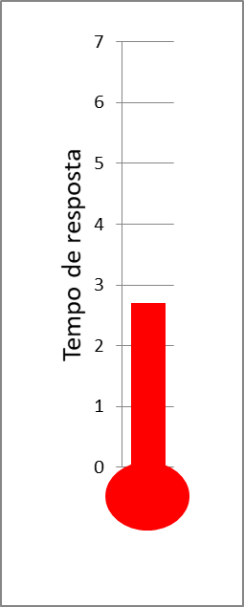
Tempo Médio de Resposta(Período: JAN a MAR/25)
Tempo médio de resposta – 2,7 dias

Slide 5
100%
Manifestações Respondidas no Prazo – JAN a MAR/2025
O prazo de retorno de acordo com a Res. 323 da ANS (Agência Nacional de Saúde) é de até 7 dias úteis.
VI - fixação de prazo máximo não superior a 7 (sete) dias úteis para resposta conclusiva às demandas dos beneficiários, sendo admitida a pactuação junto ao beneficiário de prazo maior, não superior a 30 (trinta) dias úteis, nos casos excepcionais ou de maior complexidade, devidamente justificados.

Slide 6

Canais de Atendimento
Portal Camed: www.camed.com.br/ouvidoria;
E-mail: ouvidoria@camed.com.br;
Atendimento telefônico – (85) 4008.7877;
Atendimento Presencial e Carta: Av. Santos Dumont, 782 - CEP 60.150-160 – Fortaleza – CE
QR CODE disponibilizado na Clinicamed

